Slide 1

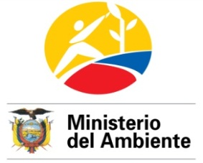
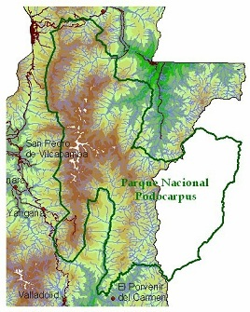
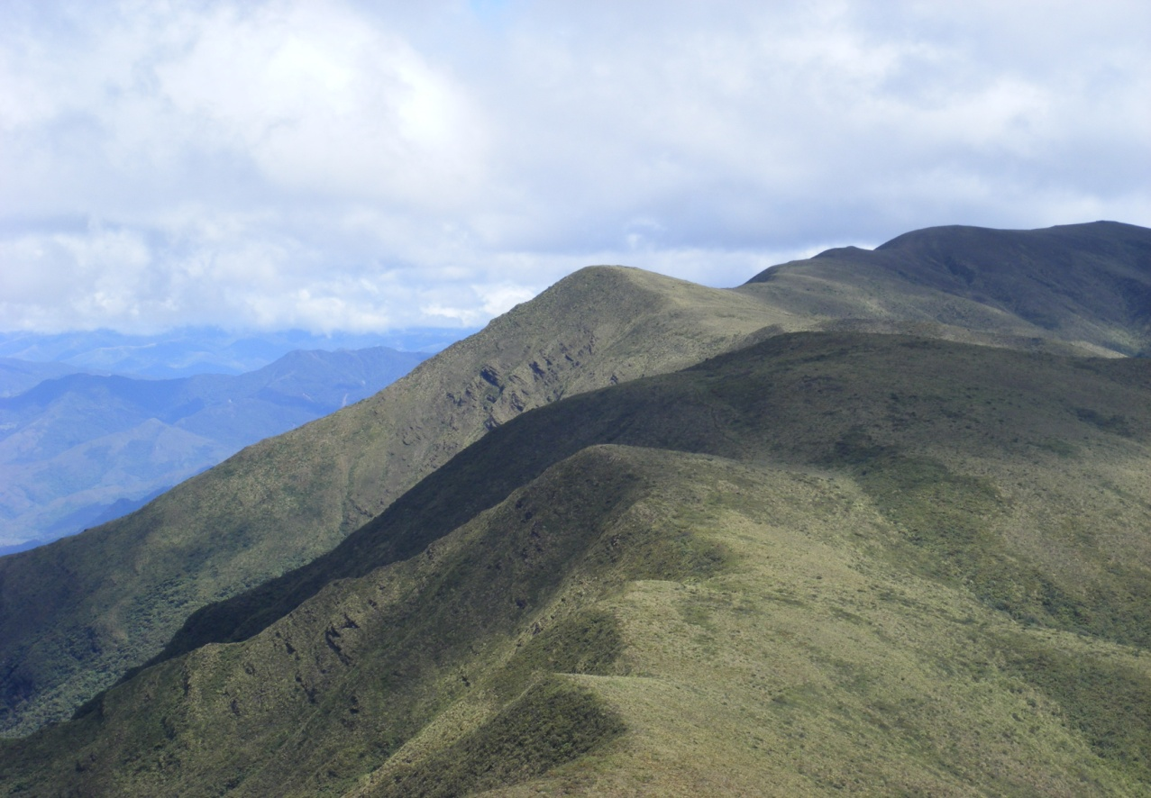
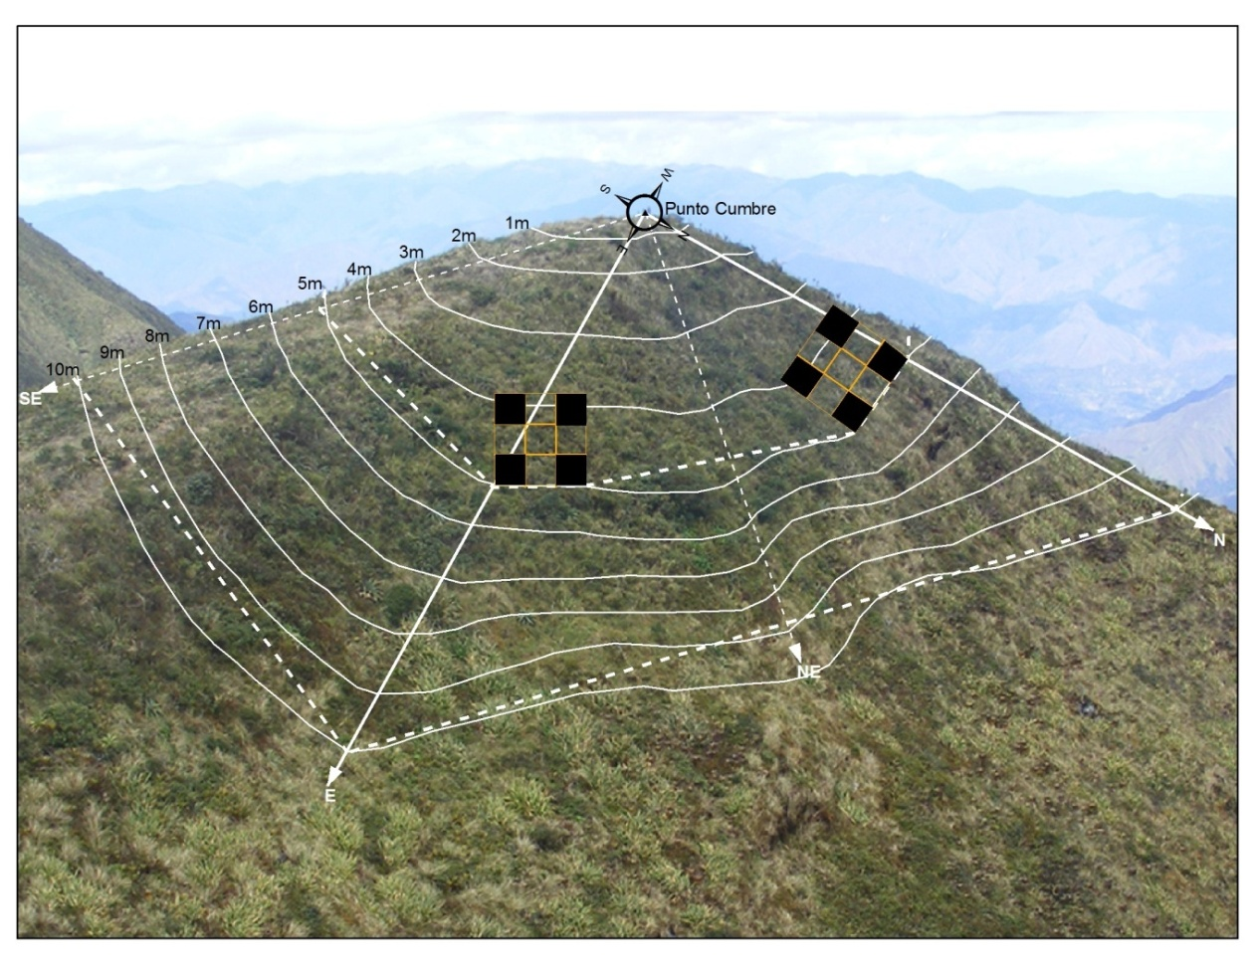
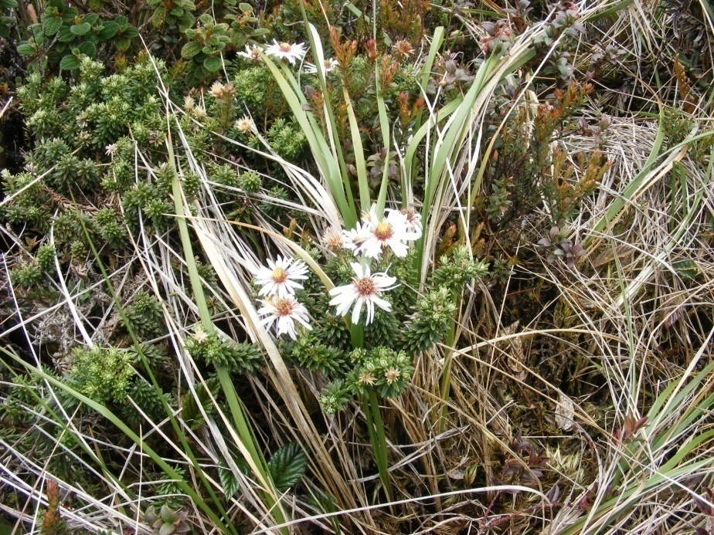
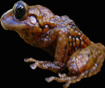
Monitoreo a largo plazo del impacto del cambio climático en la biodiversidad de ecosistemas de páramo en el Parque Nacional Podocarpus, Ecuador (MICCAMBIO)
…Buscando conectar la ciencia con las decisiones locales para una adecuada preparación a enfrentar los impactos locales del cambio climático…

Slide 2
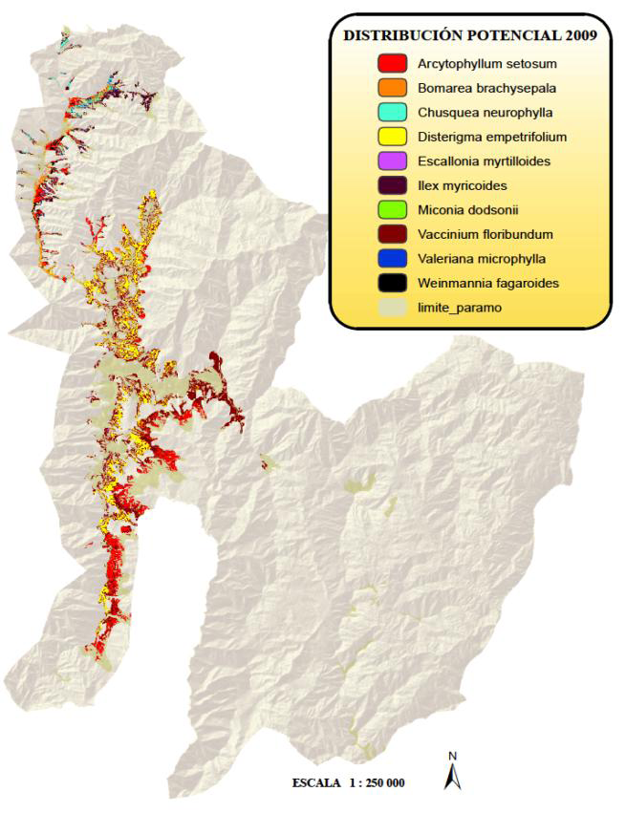
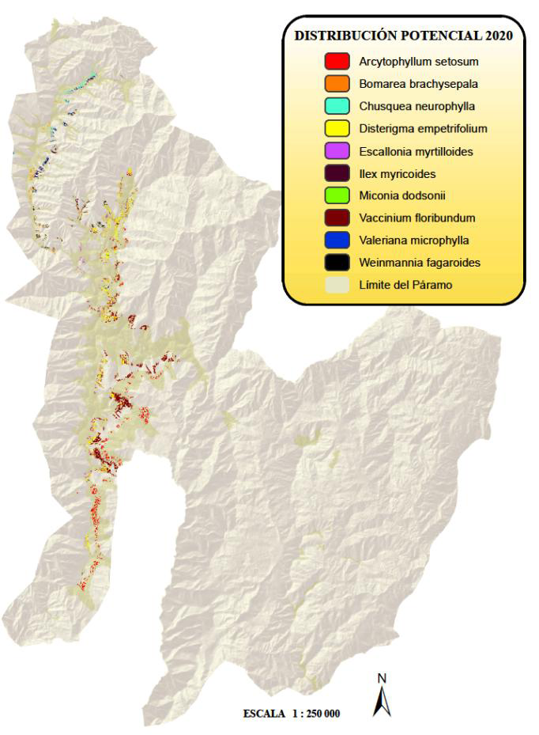
¿Cuáles son los impactos del cambio climático en la biodiversidad?
Desplazamientos, adaptación y extinción total pueden ocurrir a nivel de especies como efecto del cambio climático (Holt 1990, Peterson et al. 2001, IPCC 2013)
Impactos del cambio climático a escala local podrían reflejar interacciones de estos tres mecanismos y traducirse en cambios en la composición y funcionalidad de los ecosistemas de montaña
La complejidad y gravedad de esos escenarios de extinción a escala local sólo podrá documentarse por medio de un seguimiento in-situ a mediano y largo plazo

Slide 3
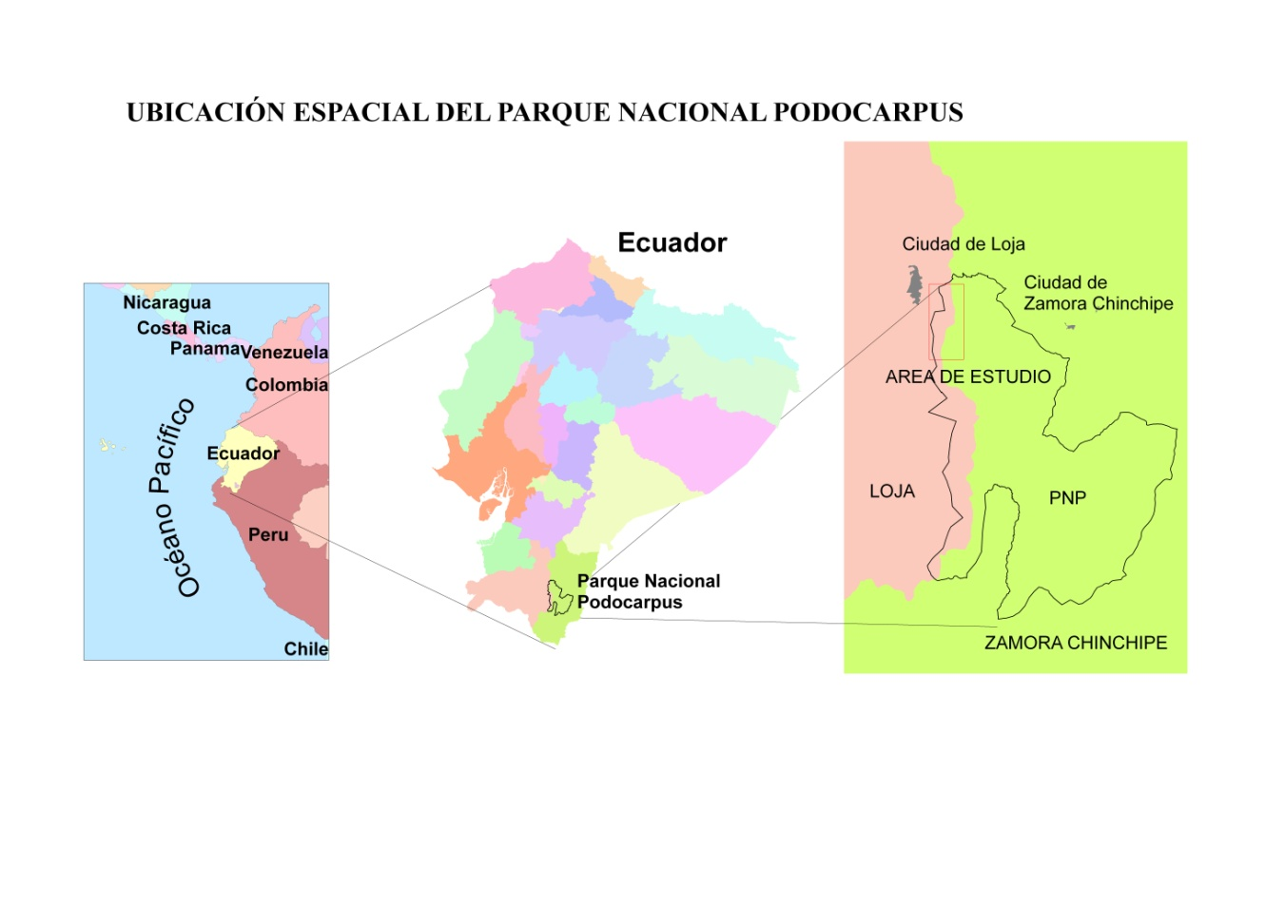
¿Dónde se llevará a cabo el monitoreo?
Ubicación: Ecosistemas de páramo del PNP, Loja y Zamora Chinchipe
Extensión: 11.000
Rango altitudinal: 3200 – 3600 msnm
Temperatura: 3° a 15°C
Precipitación: 2 000 a 4 000mm

Slide 4
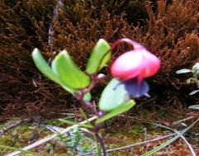
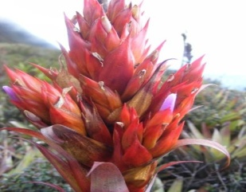
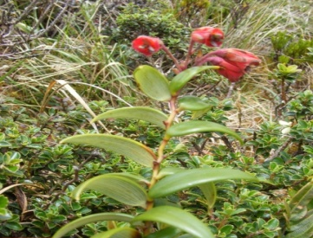
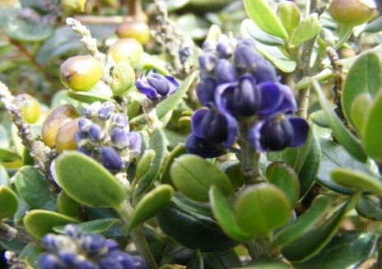
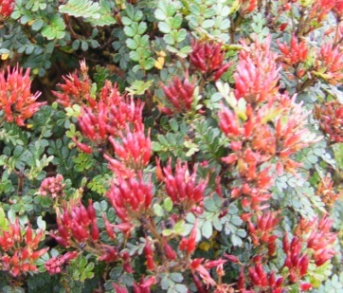

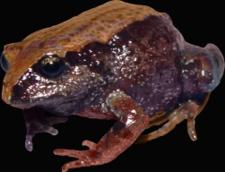
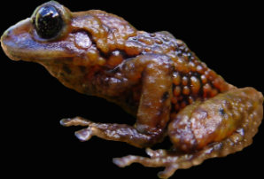
¿Cuáles serian los objetivos del monitoreo local?
La selección e instalación tres sitios pilotos permanentes en los páramos del PNP, como escenario para el monitoreo del cambio climático en la RSE
La evaluación a largo plazo de patrones de cambios en la biodiversidad de los páramos del PNP asociados al cambio climático.
El desarrollo de estrategias de mitigación y adaptación al cambio climático, enfocados a la conservación de la biodiversidad de la RSE
Phrynopus sp.
Pristimantis percultus

Slide 5

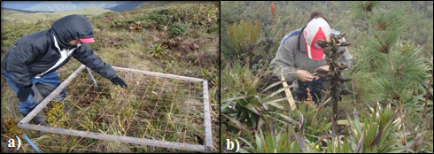
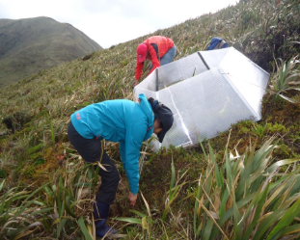
¿ como monitorear el impacto del cambio climático en la biodiversidad?
Selección de tres cimas pilotos
Instalación y muestreo de parcelas permanentes
Colección de datos climáticos y biológicos.
Re-evaluación (cada cinco años) y análisis de patrones de cambios
Construcción de modelos predictivos del comportamiento de la elementos seleccionados de la biodiversidad.
Generación de estrategias de mitigación y adaptación al cambio climático, enfocados a conservar la biodiversidad de los paramos del PNP.
Apoyo a la gestión y toma de decisiones locales en base a insumos científicos.
Involucrar actores: GAD, MAE, SENPLADES, Sector privado, Universidades, etc.
3 Cimas
CIC 3400m
48 parcelas
CIB 3320m
CIA 3270m

